Slide 1
IBK 583 – BIOTEKNOLOGI LINGKUNGAN
Radisti A. Praptiwi, S.T., M.Sc., Ph.D
8. Bioteknologi Pengolahan & Pengelolaan Limbah Padat

Slide 2
Bioremediation
Pendahuluan: terminologi limbah padat.
Beberapa elemen fungsional dan mendasar dalam Pengelolaan Limbah Padat.

Slide 3
Beberapa Terminologi:
Limbah padat: seluruh limbah yang berbentuk padat, yang dapat dihasilkan dari berbagai macam kegiatan manusia dan hewan, serta sifatnya buangan karena tidak lagi memiliki kegunaan atau tidak dibutuhkan.
Beberapa hal yang termasuk kategori limbah padat pada bahasan ini adalah sampah heterogen yang dihasilkan dari kegiatan domestik manusia; ataupun limbah yang bersifat homogen dari kegiatan pertanian, peternakan, industri, atau pertambangan.
Pengelolaan limbah padat (solid waste management) mencakup keseluruhan kegiatan: produksi, penyimpanan, pengumpulan, transportasi, pemrosesan dan pembuangan limbah padat – yang mana keseluruhan kegiatan tersebut harus memenuhi prinsip-prinsip kesehatan masyarakat, ekonomi, teknologi dan lingkungan.

Slide 4
Beberapa elemen fungsional dan mendasar dalam pengelolaan Limbah Padat: (Bhattacharya & Banerjee 2013)
Pembentukan / Produksi Limbah Padat
(waste generation)
Penanganan & Pemilahan Limbah Padat
(handling & separation)
Pengumpulan
(collection)
Pemrosesan Limbah Padat
(processing)
Pembuangan

Slide 5
Bagaimana Limbah Padat bisa dibuang?
Dipastikan bahwa limbah yang dibuang tidak menyebabkan resiko terhadap:
Kesehatan masyarakat
Kesehatan ekosistem lainnya dalam lingkungan
Kualitas lingkungan
THERMAL CONVERSION PROCESS
Banyak digunakan untuk: 1) mereduksi volume timbulan limbah padat, 2) memanfaatkan energi yang dihasilkan dari prosesnya.
PROSES PENGOLAHAN LIMBAH PADAT
BIOLOGICAL CONVERSION PROCESS

Slide 6
Thermal Conversion Processes
Definisi:
“Konversi materi limbah padat ke dalam bentuk cairan, padatan dan gas, dimana dalam prosesnya membutuhkan dan menghasilkan panas”.
Tipe-tipe proses (diklasifikasikan berdasarkan penggunaan O₂):
INSINERASI
(insineration)
GASIFIKASI
(gasification)
PYROLYSIS
TIDAK ADA SUPLAI UDARA; PEMANASAN TIDAK LANGSUNG
SUPLAI UDARA > STOIKIOMETRI*
SUPLAI UDARA < STOIKIOMETRI*
*STOIKIOMETRI merujuk pada jumlah udara (O₂) yang dibutuhkan secara teori perhitungan kesetimbangan massa untuk mengoksidasi sepenuhnya seluruh material teroksidasi dalam limbah padat.

Slide 7
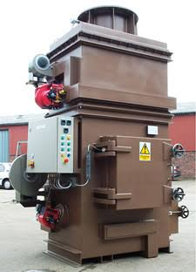
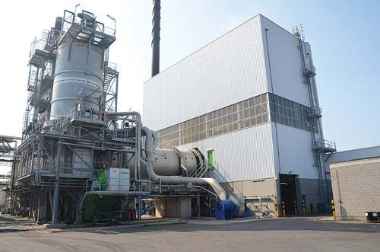
1. Incineration
Deskripsi umum: Proses pembakaran seluruh materi limbah padat.
Dalam prakteknya, proses pembakaran bisa dilakukan dengan dua cara:
Unprocessed Solid Waste (USW) – atau limbah padat yang dibakar dan masuk incinerator tidak melalui ‘proses persiapan’ terlebih dahulu; dibakar apa adanya.
Processed Solid Waste (PSW) – limbah padat yang akan masuk incinerator ‘dipersiapkan’ terlebih dahulu.

Slide 8
Perbedaan Utama USW dan PSW
1. PSW pembakarannya bisa lebih efisien → energi yang dihasilkan bisa lebih besar dibandingkan USW
2. Karena menggunakan limbah padat yang sudah dipersiapkan, desain ukuran PSW bisa lebih kecil dari USW
3. PSW dapat dikontrol secara lebih efisien daripada USW
4. Desain sistem lebih sederhana USW dibandingkan PSW

Slide 9
2. Gasification
Prosesnya didefinisikan sebagai proses pembakaran tidak sempurna / parsial yang menggunakan limbah padat sebagai bahan bakar untuk menghasilkan energi berupa gas.
Dianggap sebagai teknik yang efisien untuk mengurangi volume limbah padat.
C + O₂ → CO₂ (exothermic)
C + CO₂ → 2CO (endothermic)
Prinsip Proses:
Limbah padat yang mengandung Carbon (C) dibakar secara tidak sempurna, untuk menghasilkan gas yang mengandung CO, H₂ dan CH₄.
CO + H₂O → CO₂ + H₂ (exothermic)
C + H₂O → CO + H₂ (endothermic)
C + 2H₂ → CH₄ (exothermic)

Slide 10
Salah satu contoh reaktor gasifikasi – Vertical Fixed Bed Gasifier (VFB)
Figure is taken from Bhattacharya & Banerjee (2013), page 263.

Slide 11
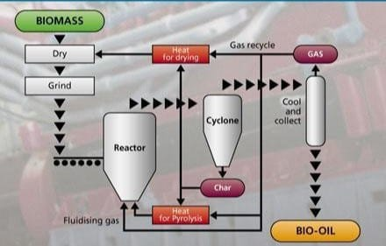
3. Pyrolisis
Prosesnya ANAEROBIK
Intinya sama dengan proses thermal lainnya, yaitu mengkonversi limbah padat menjadi energi (padat, cair, gas) dengan menggunakan panas.
Namun, pada pirolisis, (i) sumber panas yang digunakan untuk memproses limbah padat berasal dari sumber eksternal, dan (ii) dekomposisi materi organik limbah padat berlangsung tanpa oksigen.
Produk yang dihasilkan berupa energi dalam bentuk:
GAS (Methane, Hydrogen, CO dan CO₂),
LIQUID (Asam asetat, methanol, acetone, dll – sbg bahan bakar minyak sintetis);
PADAT (arang).

Slide 12
Bagaimana Limbah Padat bisa dibuang?
Dipastikan bahwa limbah yang dibuang tidak menyebabkan resiko terhadap:
Kesehatan masyarakat
Kesehatan ekosistem lainnya dalam lingkungan
Kualitas lingkungan
THERMAL CONVERSION PROCESS
Banyak digunakan untuk: 1) mereduksi volume timbulan limbah padat, 2) memanfaatkan energi yang dihasilkan dari prosesnya.
PROSES PENGOLAHAN LIMBAH PADAT
BIOLOGICAL CONVERSION PROCESS

Slide 13
Biological Conversion Processes
Deskripsi:
“Materi limbah padat dikonversikan oleh materi hidup (hayati) ke dalam bentuk yang lebih sederhana. Dalam prosesnya volume dan massa limbah padat akan berkurang”. Pada umumnya definisi ini merujuk pada proses Komposting.
Tipe-tipe proses (diklasifikasikan berdasarkan penggunaan O₂):
AEROBIC COMPOSTING
ANAEROBIK DIGESTION
Produk Utama yang Dihasilkan:
Humus / kompos / ideal sebagai ‘kondisioner’ tanah.
Gas methane (CH₄) – tergantung dari karakteristik proses.

Slide 14
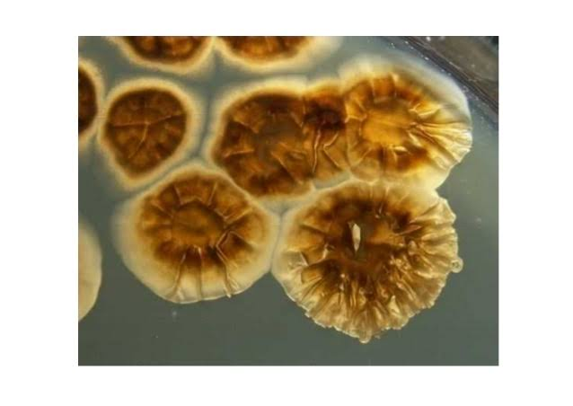
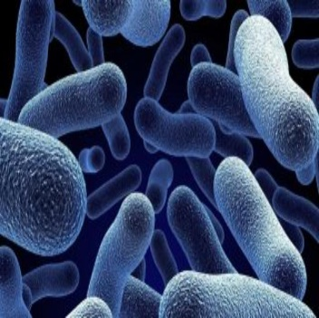
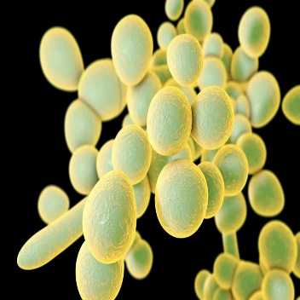
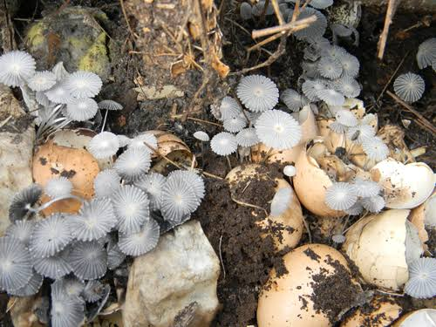
Actinomycetes
“Composting Warriors”
Bacteria
Yeast
Fungi

Slide 15
Principles of Composting
Composting: proses dekomposisi senyawa organik yang terkontrol.
Berbeda dengan dekomposisi secara alamiah, proses dekomposisi dalam “Composter” dapat direkayasa untuk memberikan kondisi yang sesuai → Proses lebih cepat dan efisien.
Untuk mendukung metabolisme mikroba secara aktif, beberapa komponen penting perlu ditambahkan:
Carbon, Nitrogen (from composting materials)
Oxygen (from the air) – applicable to aerobic composting.
Water

Slide 16
Carbon – Nitrogen Ration (C/N Ratio)
Sumber Carbon yang tinggi memberikan asupan cellulose yang diperlukan oleh mikroba kompos untuk mengkonversi senyawa organik menjadi glukosa dan panas.
(Sumber: limbah padat mengandung starch and cellulose)
Sumber Nitrogen yang tinggi memberikan asupan protein yang diperlukan oleh mikroba kompos untuk bertahan hidup dan membelah diri/tumbuh
(Sumber: limbah peternakan, limbah pertanian & perkebunan)
Laju composting yang efisien memiliki rentang rasio C:N sebesar 25-30: 1 (by dry chemical weight).

Slide 17
Moisture Content (water):
Kandungan air dalam proses kompos perlu untuk dijaga tetap optimum.
Tergantung dari sumbernya, limbah padat dapat terbentuk dengan kandungan air (moisture content) yang berbeda-beda → ada limbah yang sangat kering dan ada juga yang terlalu berair.
Kandungan air yang terlalu besar ataupun kecil tidak cocok untuk mendukung metabolisme mikroba kompos.
Lazimnya, limbah padat yang terlalu kering harus dicampur dengan limbah berair, sehingga mencapai tingkat percampuran 50-60% dry (kandungan air dibawah 40% akan menghambat efisiensi proses composting).

Slide 18
Ilustrasi Perhitungan C:N Ratio & Moisture Content.
Sebuah perkebunan buah dan sayur “BIOFARM” menghasilkan limbah padat berupa dedaunan dengan karakteristik C/N ratio = 50, kandungan Nitrogen sebesar 0.8% dan kandungan air (moisture) sebesar 50%. Limbah daun tersebut akan dikomposkan dengan mencampurnya dengan activated sludge dengan karakteristik sbb: C/N ratio = 10, Nitrogen = 5% dan moisture = 70%.
Berapakah proporsi massa (dalam kg) daun dan activated sludge yang dibutuhkan untuk menghasilkan percampuran yang optimum?

Slide 19
Solusi:
Diasumsikan bahwa setiap 1 kg activated sludge dibutuhkan percampuran massa daun sebesar X kg.
Untuk daun, diketahui: moisture content = 50% dari massa daun = 0.5X, berarti:
Massa kering daun = X – 0.5X = 0.5X kg
Nitrogen content daun dalam kg = 0.008 x 0.5X = 0.004X kg
Carbon content dalam kg (C/N ratio: 50) = 50 x 0.004X = 0.2X kg
Diketahui: 1 kg sludge mengandung 0.7 kg moisture, berarti:
Massa kering sludge = (1 – 0.7) kg = 0.3 kg
Nitrogen content sludge dalam kg = 0.05 x 0.3 kg = 0.015 kg
Carbon content sludge dalam kg (C/N ratio: 10) = 10 x 0.015 kg = 0.15kg

Slide 20
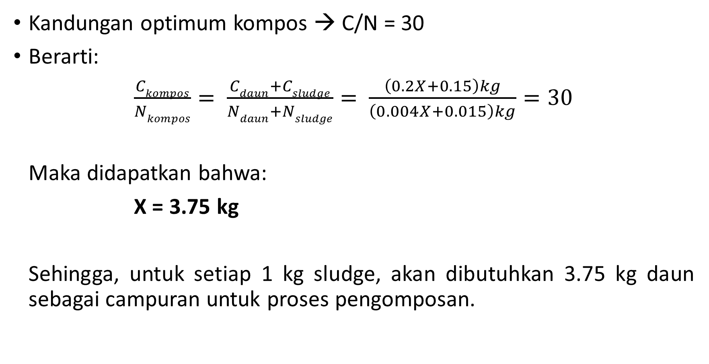
Kandungan optimum kompos → C/N = 30
Berarti:
$\frac{Ckompos}{Nkompos}= \frac{Cdaun+Csludge}{Ndaun+Nsludge}= \frac{\left(0.2X+0.15\right)kg}{\left(0.004X+0.015\right)kg}=30$
Maka didapatkan bahwa:
X = 3.75 kg
Sehingga, untuk setiap 1 kg sludge, akan dibutuhkan 3.75 kg daun sebagai campuran untuk proses pengomposan.

